Slide 1

Analisi RETE AEREA USA
Nome: PATRICK Di noto marrella
Numero di matricola: 158007

Slide 2
Obiettivi e dataset
Contenuto:
Analizzare la struttura della rete aerea domestica USA
Identificare aeroporti critici e hub strategici
Studiare pattern di ritardi e inefficienze operative
Valutare la robustezza della rete agli attacchi mirati
Dataset:
358 aeroporti domestici USA (airports.csv) effettivi 70
Traffico aereo nei primi 6 mesi (Gennaio – Giugno)
Migliaia di voli commerciali (flights.csv)
Informazioni: giorni, origine, destinazione, ritardi, orari

Slide 3
Visualizzazione interattiva del grafo
Visualizza il grafo interattivo

Slide 4
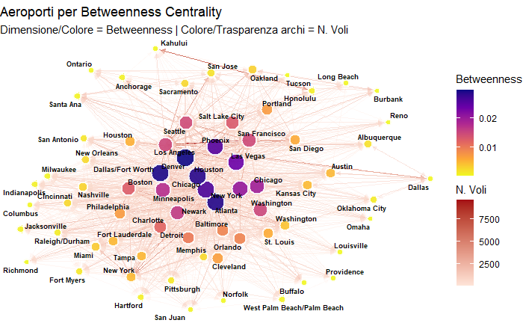
Aeroporti per betweenness
Perché Betweenness?
Betweenness identifica quali aeroporti sono ponti obbligati tra altre coppie di città
Per tenere conto degli aereoporti «scalo»
Un aeroporto con alta betweenness, se chiuso, interrompe molti percorsi
Denver: non è la città più grande, ma è il punto di scalo ottimale tra coste

Slide 5
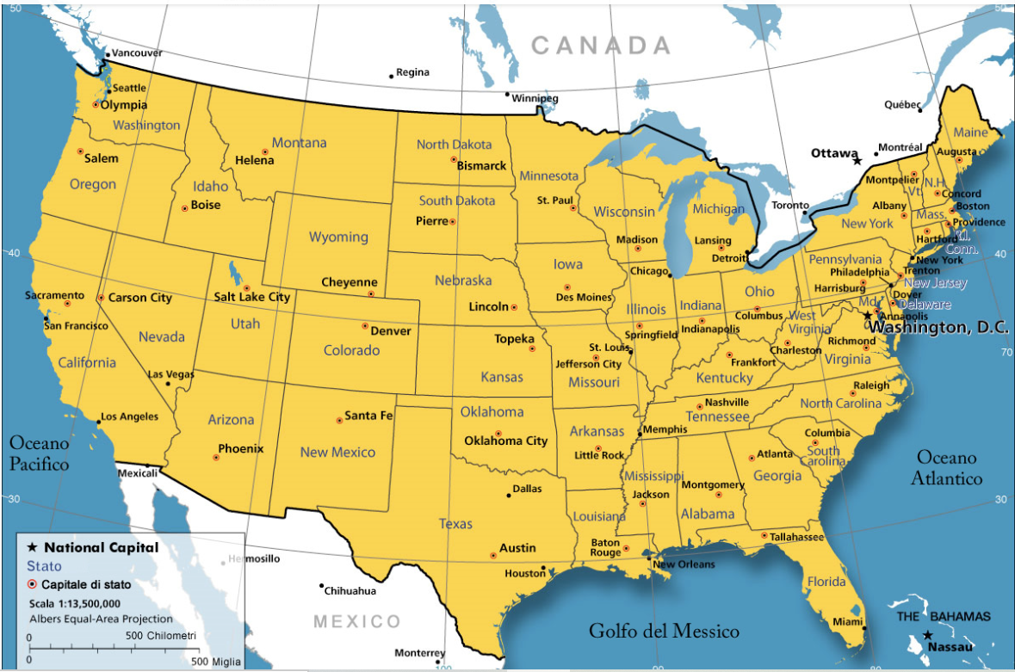
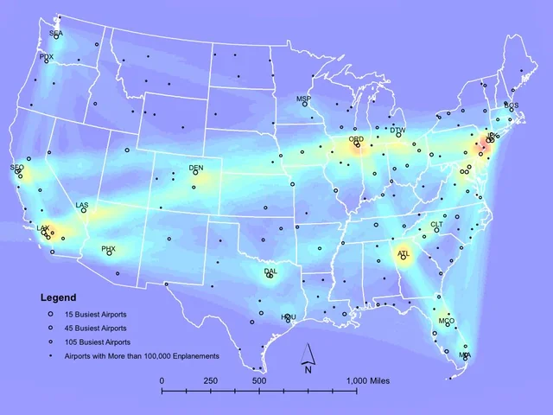
Mappa geografica Usa e principali rotte aeree

Slide 6
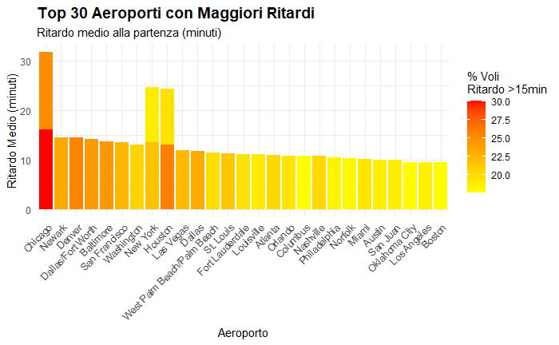
Aeroporti con maggior ritardo alla partenza
Chicago con entrambi gli aereoporti sono i protagonisti (in negativo), ma perché?
Perché Chicago combina meteo difficile (neve, vento e temporali), traffico enorme e spazio aereo congestionato
Soprattutto O’Hare, nonostante i lavori recenti è nato negli anni 50, gate poco flessibili, rullaggi lunghissimi
Lago Michigan, fenomeni come la neve da effetto lago e la nebbia
Il 30% dei voli è in ritardo (con ritardo medio di 16 min)

Slide 7


Slide 8
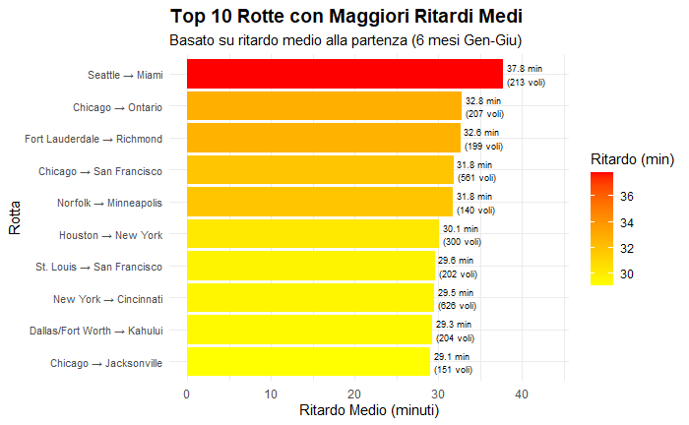
Le rotte con i maggiori ritardi alla partenza
Rotte che partono sistematicamente in ritardo
Notiamo che Chicago è presente 3 volte nella top 10, ma non è la rotta con maggior ritardo alla partenza

Slide 9
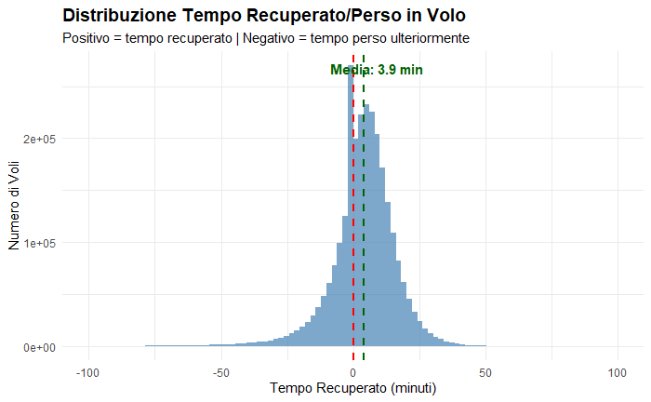
ANALISI TEMPO PERSO/GUADAGNATO IN VOLO
La media verde (+3.9 min) indica che mediamente i piloti recuperano tempo durante il volo
Questo significa che partono in ritardo ma arrivano con meno ritardo rispetto alla partenza
La simmetria suggerisce che i fattori che influenzano il recupero sono bilanciati (venti favorevoli/contrari, spazio aereo libero/congestionato)
Gli orari di volo ufficiali includono margini di sicurezza (buffer time)

Slide 10
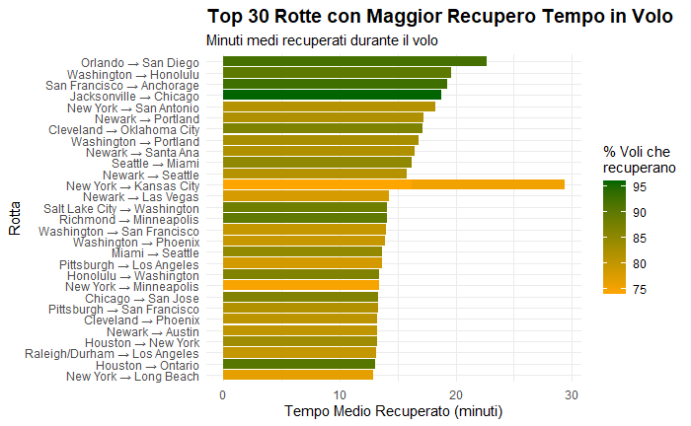
ANALISI TEMPO PERSO/GUADAGNATO IN VOLO
Le compagnie inseriscono margini extra negli orari ufficiali (per traffico e ritardi).
Alcuni aeroporti come quello di Kansas ha meno traffico e attese rispetto a NYC, quindi l’atterraggio è spesso diretto.
Nella Top 12, solo Seattle → Miami è una tratta da Ovest a Est.

Slide 11
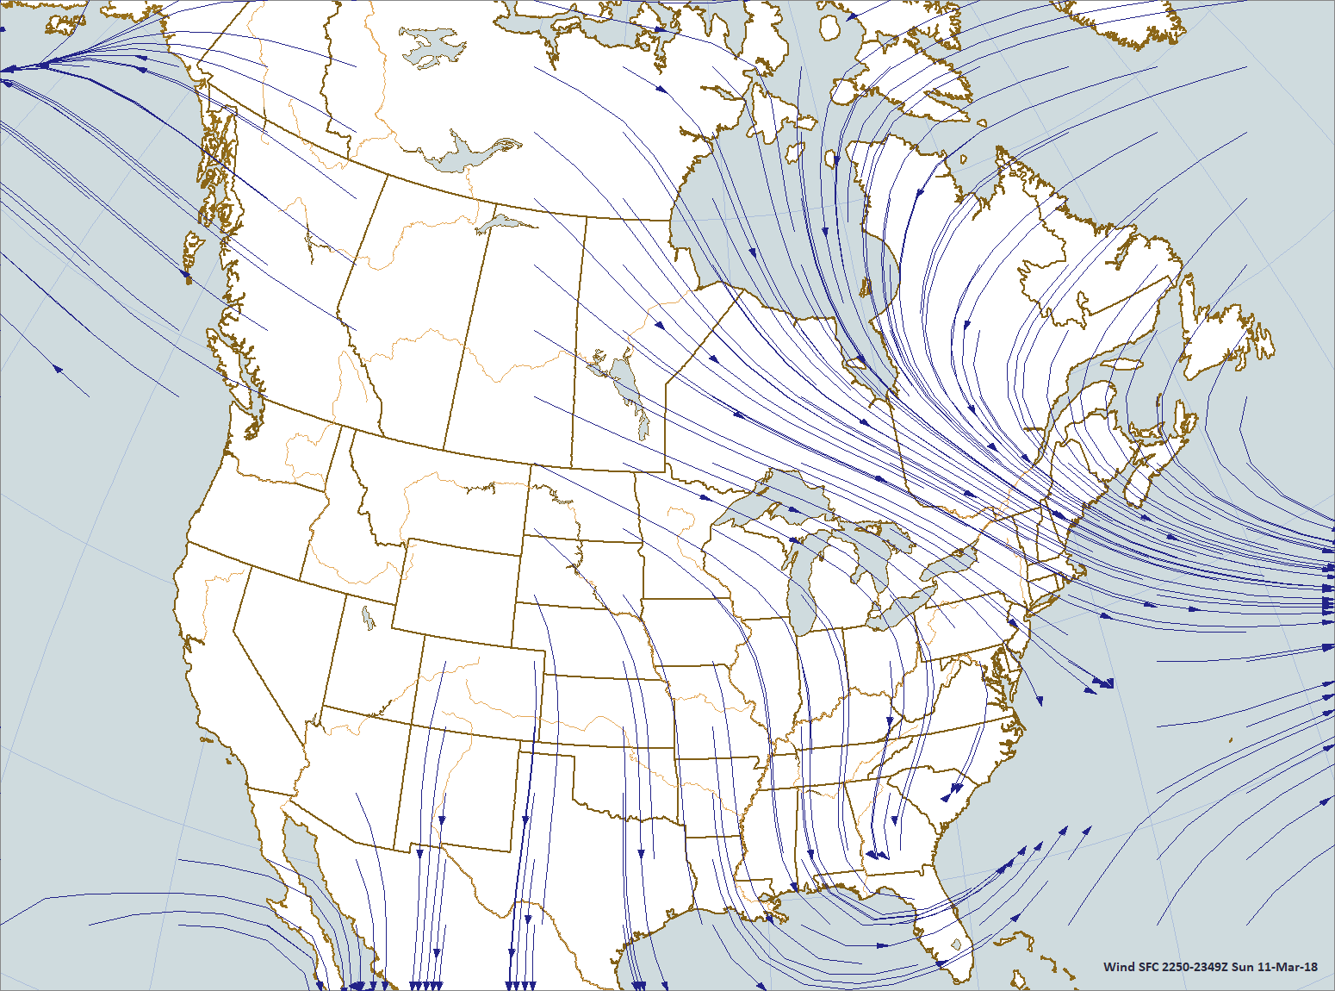
La Direzioni dei venti influisce?
Perché le rotte EST → OVEST recuperano più tempo (nonostante venti contrari)?
Le rotte contro vento (EST→OVEST) sono più imprevedibili: i venti occidentali variano in intensità
Le compagnie aeree inseriscono BUFFER PIÙ GRANDI per rotte EST→OVEST (fattore principale)
In alcuni aeroporti è più «veloce» atterrare

Slide 12
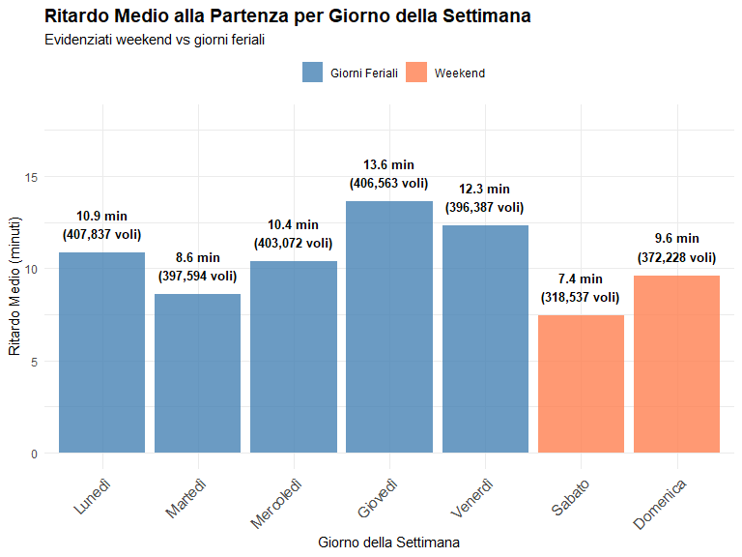
ANALISI RITARDI PER GIORNO DELLA SETTIMANA
Venerdì = picco settimanale: 13.6 min di ritardo medio (406,563 voli)
Sabato = giorno più puntuale: 7.4 min di ritardo medio (318,537 voli)
Gap weekend vs feriali: ~4.5 minuti di differenza media
Perché venerdì è peggiore?
Traffico business fine settimana + partenze anticipate leisure
Accumulo ritardi settimanali
Perché sabato è migliore:
Volume traffico -22% vs feriali
Traffico leisure (meno sensibile agli orari)
Perché domenica peggiora vs sabato:
Concentrazione rientri pomeriggio/sera (14:00-21:00)

Slide 13
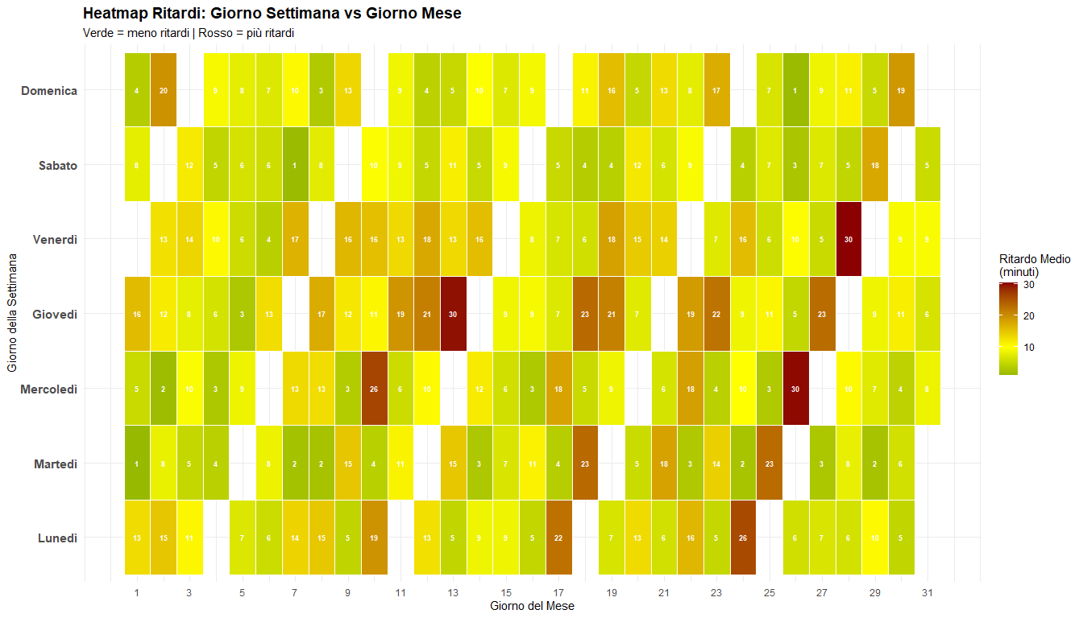
Heatmap ritardi partenza
I giorni peggiori per partire risultano giovedì e venerdì
I giorni migliori per partire sono sabato e domenica.

Slide 14
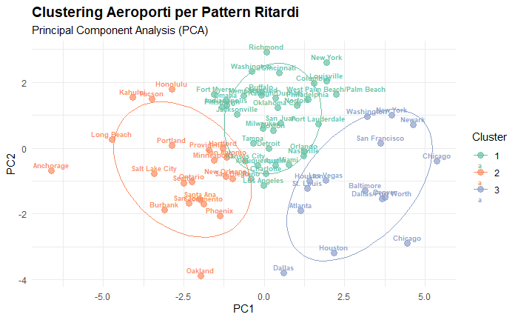
Cluster aeroporti simili per ritardi
Il numero ottimale di cluster scelto attraverso il metodo silhouette
VERDE CLUSTER 1 - "Aeroporti Mediamente Efficienti" (34 aeroporti), questo cluster presenta ritardi moderati, (9.41 minuti alla partenza, 6.19 all'arrivo)
ARANCIO CLUSTER 2 - "Aeroporti Più Puntuali" (21 aeroporti), questo cluster si distingue per i ritardi più bassi tra tutti i gruppi (6.50 minuti alla partenza, 3.30 all'arrivo)
BLU CLUSTER 3 - "Mega-Hub Congestionati" (15 aeroporti), questo cluster presenta i ritardi più elevati (13.27 minuti alla partenza, 8.62 all'arrivo)

Slide 15
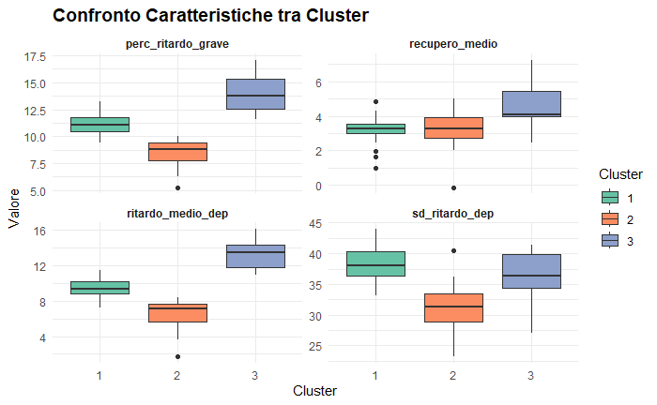
Confronto tra cluster
Ritardo medio partenza: media semplice dei minuti di ritardo alla partenza
Variabilità (SD): variabilità/dispersione dei ritardi intorno alla media, quanto i ritardi sono prevedibili vs caotici
% ritardi gravi: percentuale di voli con ritardo >30 minuti alla partenza
Recupero tempo: differenza tra ritardo partenza e ritardo arrivo

Slide 16
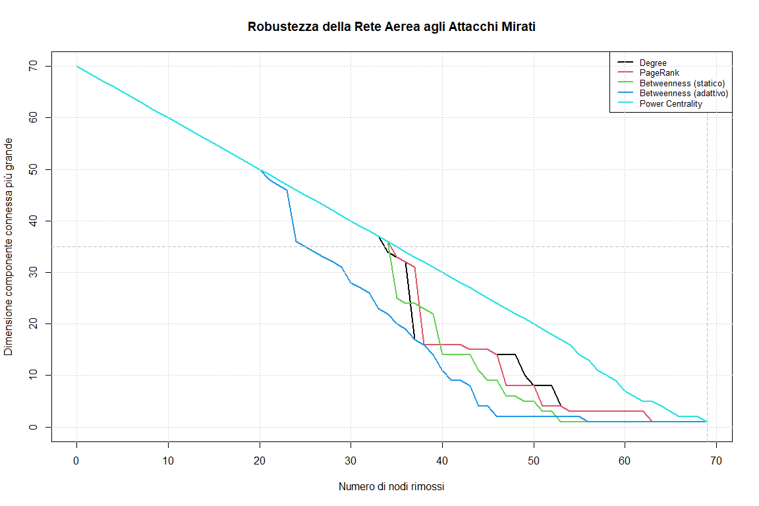
Robustezza della rete
L'analisi conferma che la rete aerea USA è una rete scale-free robusta-ma-fragile
Robustezza intrinseca della rete, anche rimuovendo i principali hub (primi 15-20 nodi), la componente gigante rimane quasi intatta grazie all'alta ridondanza del sistema. Esistono percorsi alternativi attraverso altri hub secondari che mantengono la connettività della rete.
Struttura scale-free: tipica delle reti di trasporto aereo, questa topologia è estremamente resistente agli attacchi mirati iniziali. La rete "assorbe" la perdita dei primi hub senza frammentarsi.

Slide 17

Grazie per l’attenzione

